Slide 1


Slide 2
TIẾT 3

Slide 3

VIẾT CHỮ HOA

Slide 4



Slide 5
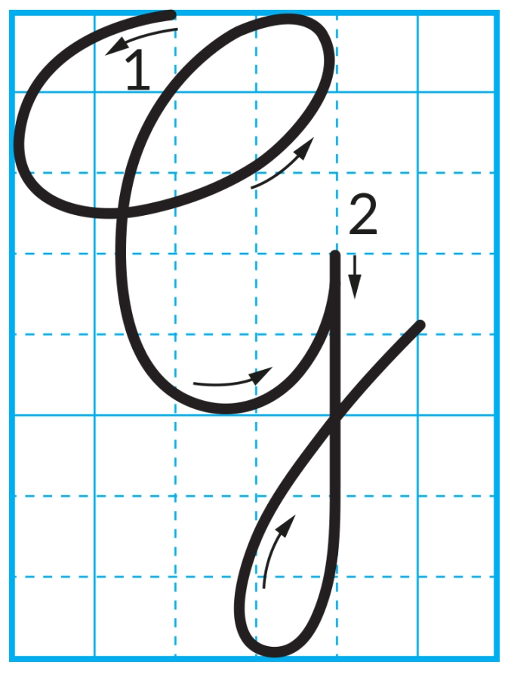
Chữ hoa G cao mấy ô li ?
Chữ hoa G rộng mấy ô li ?
Chữ hoa G gồm có mấy nét ?
Con hãy quan sát và nhận xét chữ hoa G.
Notes:
Nét 1: viết tương tự như chữ c hoa, nhưng không có nét lượn xuống ở cuối mà dừng lại ở giao điểm giữa đường kẻ ngang 3 và đưòng kẻ dọc 5.
Nét 2: từ điểm kết thúc nét 1, viết tiếp nét 2 (nét khuyết dưới). Điểm dưới cùng của nét khuyết cách đường kẻ ngang 1 là 3 đơn vị. Điểm dừng bút là giao điểm giữa dòng kẻ ngang 2 và dòng
kẻ dọc 6.

Slide 6
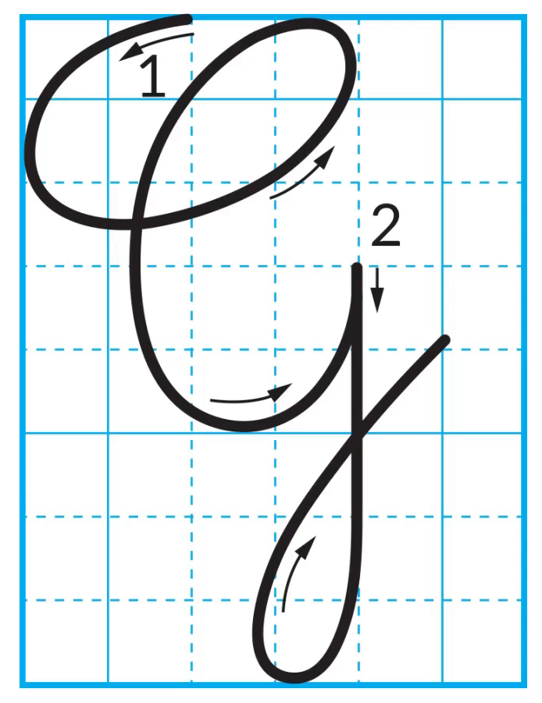
Notes:
Nét 1: viết tương tự như chữ c hoa, nhưng không có nét lượn xuống ở cuối mà dừng lại ở giao điểm giữa đường kẻ ngang 3 và đưòng kẻ dọc 5.
Nét 2: từ điểm kết thúc nét 1, viết tiếp nét 2 (nét khuyết dưới). Điểm dưới cùng của nét khuyết cách đường kẻ ngang 1 là 3 đơn vị. Điểm dừng bút là giao điểm giữa dòng kẻ ngang 2 và dòng
kẻ dọc 6.

Slide 7
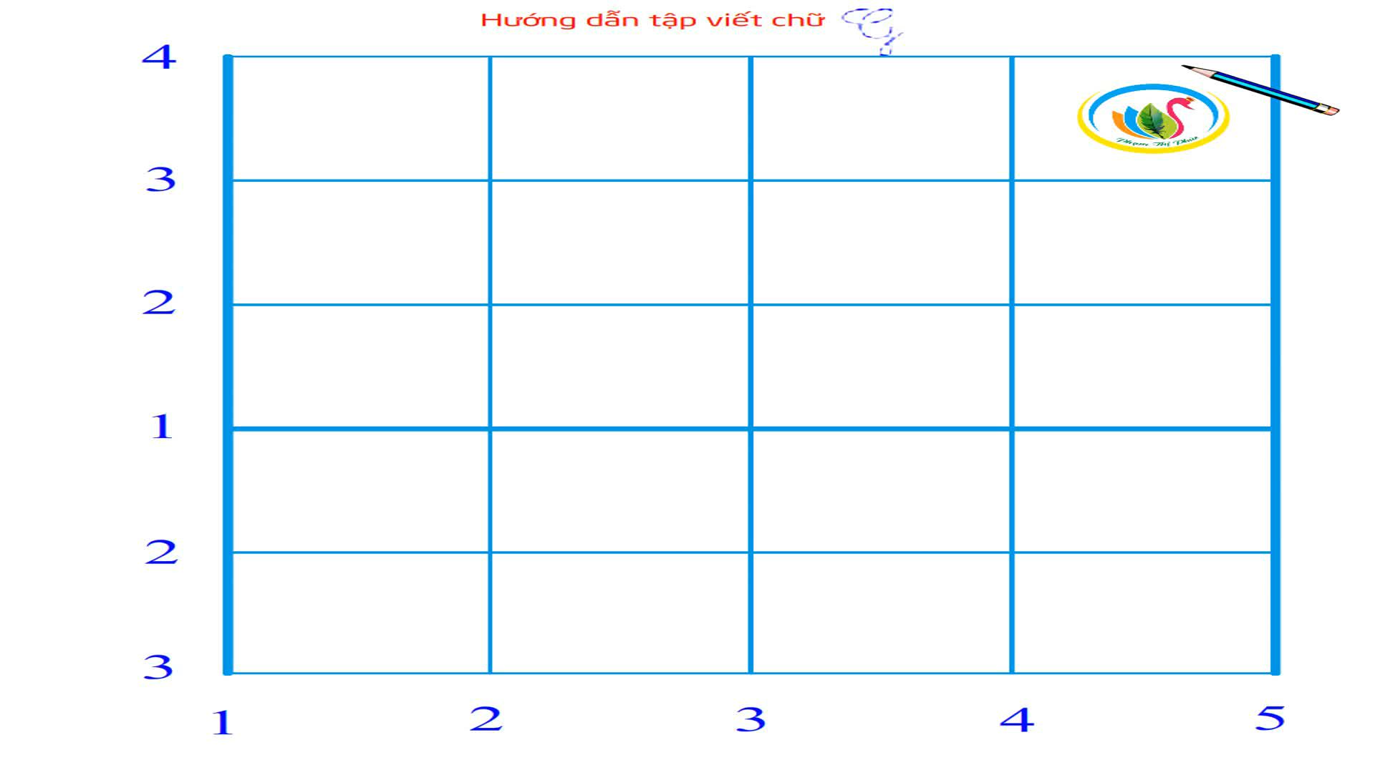
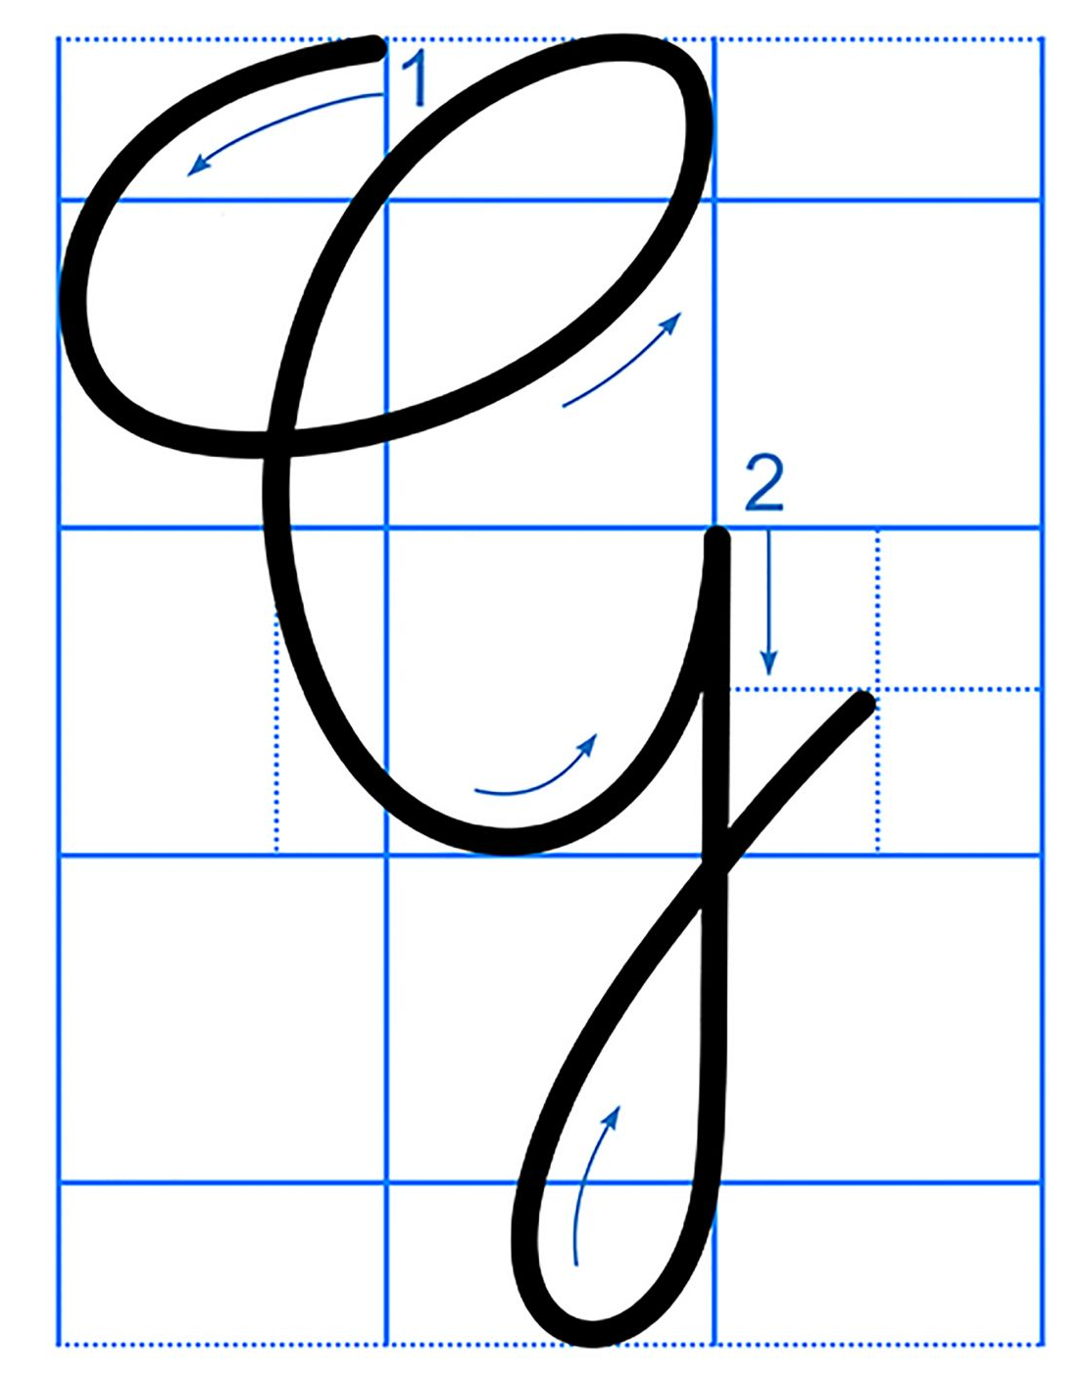
VIẾT CHỮ HOA G CỠ NHỎ

Slide 8
VIẾT
ỨNG DỤNG

Slide 9
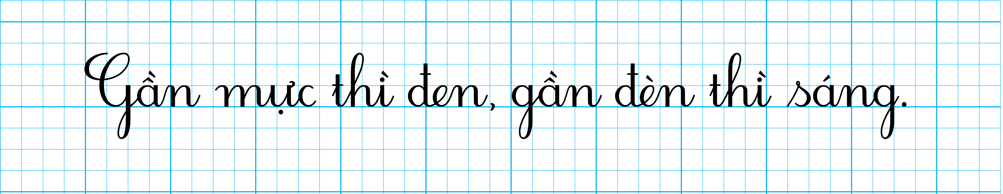
Notes:
a. Chữ cái nào được viết hoa?
→ Chữ G
b. Những chữ cái nào cao 2.5 li ?
→ Chữ g, h

Slide 10

THỰC HÀNH VIẾT BÀI

Slide 11
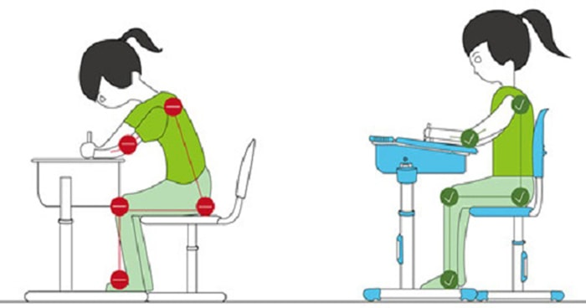
TƯ THẾ NGỒI VIẾT
- Lưng thẳng, hai chân song song thoải mái.
- Không tì ngực vào bàn.
- Đầu hơi cúi.
- Mắt cách vở 25cm đến 30cm.
- Tay phải cầm bút.
- Tay trái tì nhẹ lên mép vở để giữ.

Slide 12

CÁCH ĐỂ VỞ
- Vở không gập đôi, để hoàn toàn trên mặt bàn.
- Hơi nghiêng vở sang trái khoảng 15 độ so với cạnh bàn sao cho mép vở song song với cánh tay.

